Slide 1
AICA
공정한 3인 패널 심사
현업 · 기술 · 보안
등록 ➔ 검토 ➔ 채점 ➔ 판정
AICA · AI Certification for ATEC
자격심사 시스템 사용자 매뉴얼
운영간사 · 심사위원용
2026. 07 https://aica-competency.web.app/

Slide 2
공통
두 역할이 이어져야 한 건의 심사가 완료됩니다
자격 심사 전체 워크플로우
운영간사와 심사위원 간의 원활한 업무 연계 흐름:
1
2
3
4
과제 등록
3인 패널 배정
독립 심사
종합 판정
간사가 지원자명, 과제설명, 증빙 자료 등록
현업, 기술, 보안별 심사위원 자동 매핑
각 위원이 증빙을 검증하고 5단계 평가 제출
3인 점수 평균 및 결격 검증 후 판정서 발급
AICA 자격심사 시스템 사용자 매뉴얼 · 경영혁신실
02

Slide 3
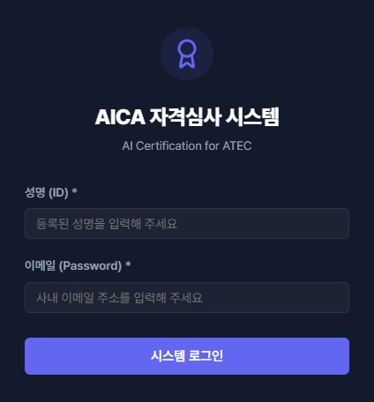

공통
성명과 사내 이메일로 로그인합니다
로그인 순서 및 계정 인증
1. 성명(ID)에 등록된 성명을 입력
2. 이메일(Password)에 사내 이메일 입력
3. 「시스템 로그인」 선택
4. 상단 역할 표시가 본인 권한인지 확인
💡 입력이 없거나 일치하지 않으면 로그인 오류가 표시됩니다.
운영간사에게 등록 정보 확인을 요청하세요.
AICA 자격심사 시스템 사용자 매뉴얼 · 경영혁신실
03

Slide 4
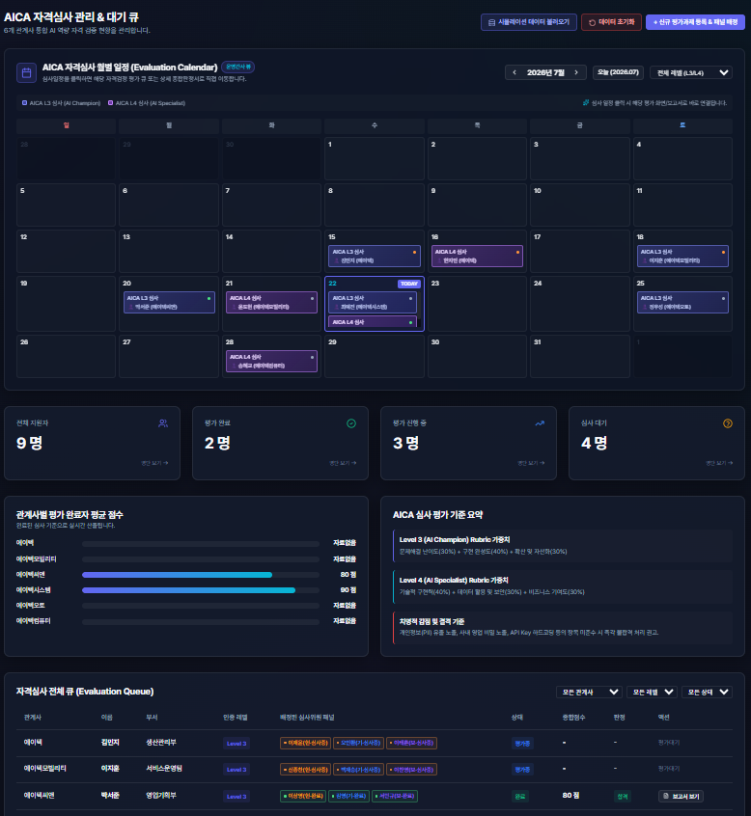
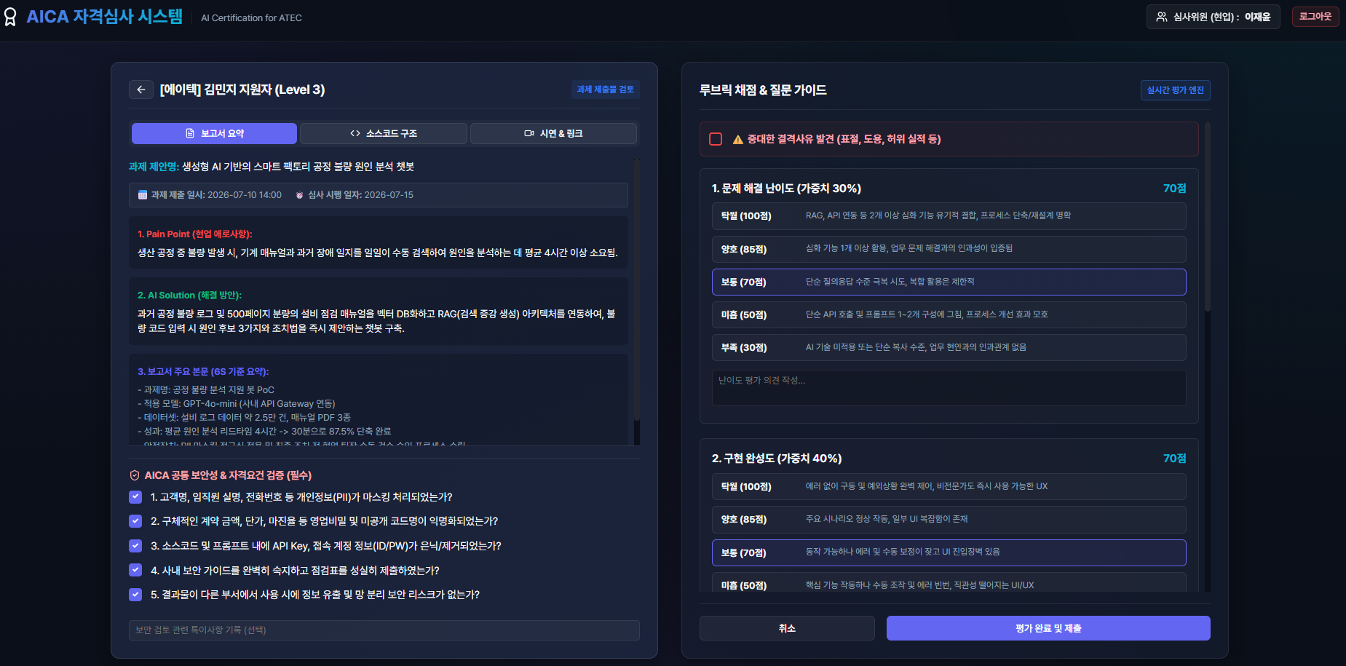
공통
먼저 내 역할과 완료 조건을 확인하세요
사용자 역할 분리 및 완료 기준
운영간사의 핵심 임무 및 완료 조건:
• 월별 자격심사 일정 관리 및 캘린터 연동
• 신규 평가과제 및 후보자 등록
• 3인 패널 지정 및 이해상충 자가검증
• 큐·상태·점수 진척도 실시간 모니터링
• 완료 신호: 3인의 심사가 완료되고 최종 판정서 생성
심사위원의 핵심 임무 및 완료 조건:
• 제출물·시연·링크 검토 및 공통 보안 체크리스트 확인
• Level 3 / Level 4 루브릭 평가 및 면접 질문 작성
• 완료 신호: 내 심사 상태 배지가 「완료」로 표시됨
AICA 자격심사 시스템 사용자 매뉴얼 · 경영혁신실
04

Slide 5
운영간사
대시보드에서 전체 심사 현황부터 확인합니다
AICA 자격심사 관리 & 대기 큐 구조
1. 월별 자격심사 일정: AICA L3/L4 심사일정 캘린더로 모니터링
2. 시뮬레이션 데이터 불러오기: 가상의 테스트 데이터셋 복원
3. 데이터 초기화: 실무 운영 착수를 위한 데이터셋 초기화
4. 요약 지표: 전체, 완료, 진행 중, 대기 인원을 실시간 확인
5. 관계사 평균: 완료된 심사를 기준으로 계열사별 평균 점수 모니터링
6. 평가 기준: L3/L4 가중치와 치명적 결격 기준을 확인
7. 전체 큐: 필터와 액션을 통한 개별 심사 통합 관리
AICA 자격심사 시스템 사용자 매뉴얼 · 경영혁신실
05

Slide 6
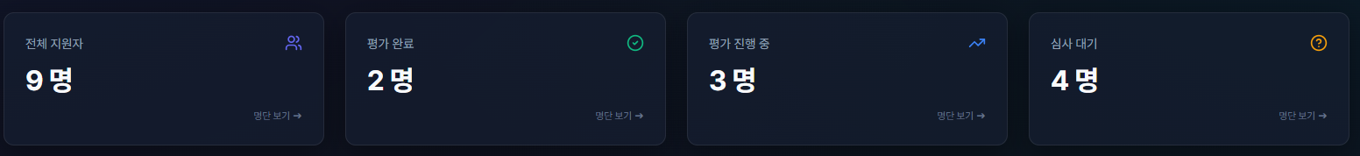
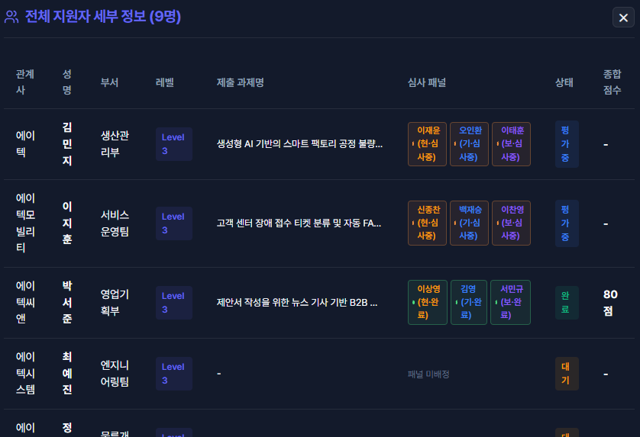
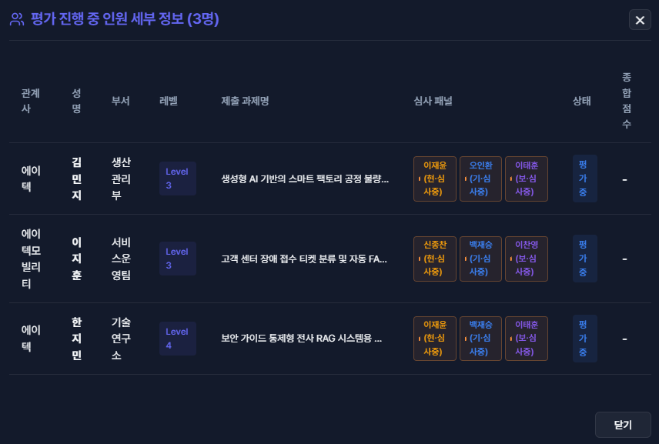
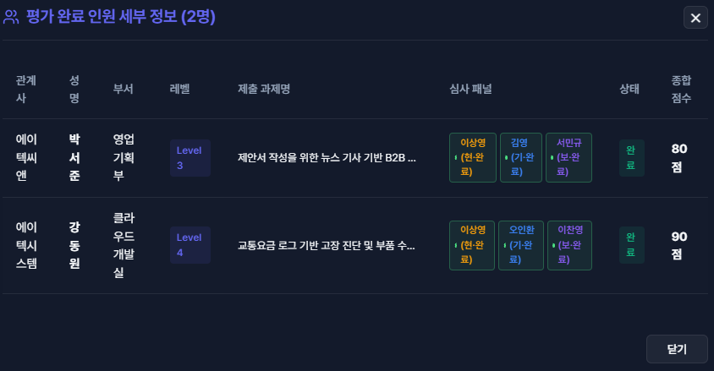
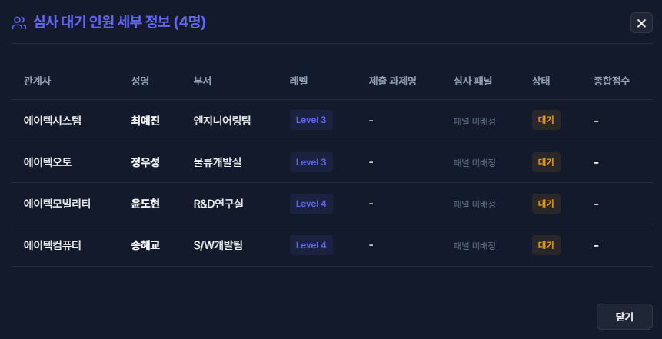
운영간사
대시보드에서 전체 심사 현황부터 확인합니다
AICA 자격심사 관리 & 대기 큐 구조
💡 명단 보기 기능:
각 지표(통계 카드) 클릭 시
해당 대상자 목록을 모달 팝업으로
즉시 확인할 수 있습니다.
AICA 자격심사 시스템 사용자 매뉴얼 · 경영혁신실
06

Slide 7
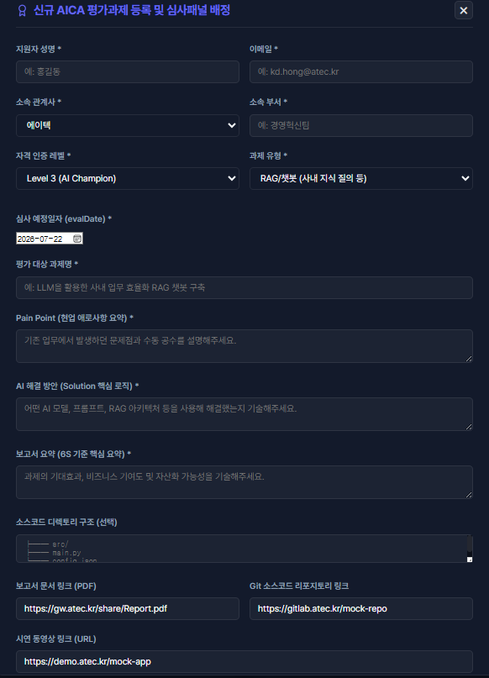
운영간사
신규 과제는 필수 정보와 증빙을 한 번에 등록합니다
후보자 정보 및 증빙 링크 등록 폼
1. 지원자 정보:
• 성명, 사내 이메일, 소속 관계사/부서, 자격 레벨(L3/L4), 과제 유형, 심사 예정일자
2. 과제 내용 및 6S 요약:
• 평가 대상 과제명, Pain Point, AI 해결 방안, 핵심 기대효과 기술
3. 증빙 파일 링크 등록:
• 디렉토리 구조 요약, 결과 보고서 PDF 주소, Git 소스코드 저장소, 시연 동영상 URL
AICA 자격심사 시스템 사용자 매뉴얼 · 경영혁신실
07

Slide 8
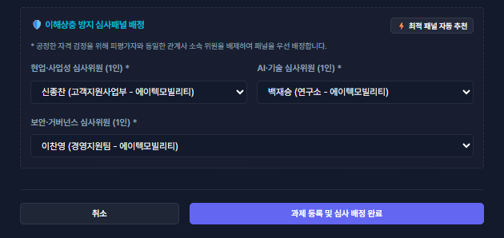
운영간사
패널은 전문분야별 1인씩, 이해상충 없이 배정합니다
심사 위원회 패널 구성 및 최적 추천
1. 현업·사업성 위원 (가치성 검증): 업무 프로세스 개선율 및
사업 효과성 채점
2. AI·기술 위원 (구현성 검증): 기술적 난이도 및 구현 완성도 채점
3. 보안·거버넌스 위원 (신뢰성 검증): 데이터 활용 보안 및
내부 가이드 채점
⚡ 최적 패널 자동 추천 로직:
• 피평가자와 동일한 사명 소속 위원을 자동 배제하여 후보군을
우선 순위 정렬합니다.
⚠️ 간사가 위원을 직접 수동 선택하는 경우, 소속이 일치하는 위원 옆에는 빨간색 [이해상충 주의] 레이블이 노출됩니다.
AICA 자격심사 시스템 사용자 매뉴얼 · 경영혁신실
08

Slide 9
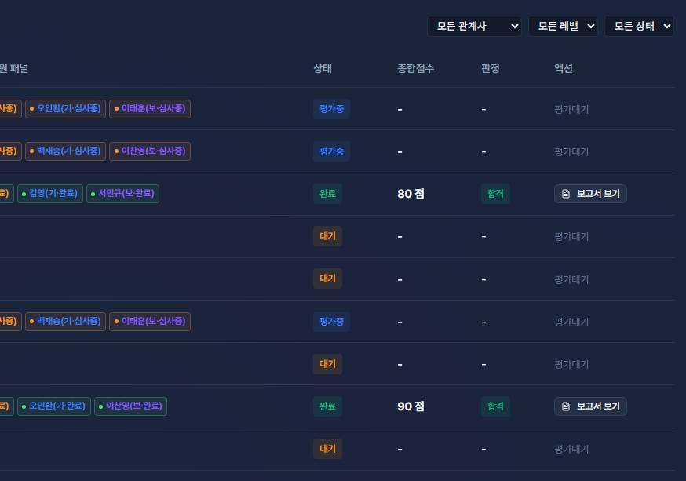
운영간사
필터와 상태값으로 병목을 빠르게 찾습니다
진행 상태 분기 및 필터 모니터링
통합 대기 큐 및 필터 시스템 활용법:
• 필터 종류: 관계사별, 인증 레벨별, 평가 진행 상태별 필터 제공
1. 평가대기: 패널 배정 완료 후 아직 위원이 채점을 시작하지 않음
2. 심사중: 1명 이상의 위원이 부분 채점을 기록하거나 제출함
3. 완료: 3인 패널이 모두 최종 평가를 제출하여 종합 평균이 집계됨
4. 보고서 보기: [결과 보기] 액션 버튼을 눌러 종합판정서 조회 및 인쇄
💡 팁: '타 위원 진척도' 항목에서 실시간 배지 도트를 확인해
미제출 위원을 즉시 판별할 수 있습니다.
AICA 자격심사 시스템 사용자 매뉴얼 · 경영혁신실
09

Slide 10
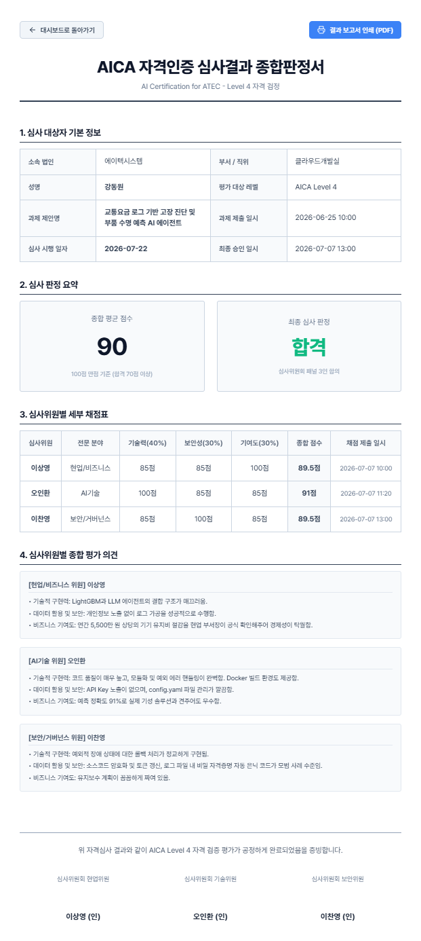
운영간사
3인 제출 후 종합판정서가 완성됩니다
종합판정 보고서 발급 및 명패 동기화
종합판정서 구성 항목 및 검증 가이드:
• 지원자 기본 정보 및 심사 시행/제출/승인 일자 명시
• 종합 평균 점수 시각화 및 최종 합격/불합격 판정
• 3인 배정 위원의 세부 루브릭 채점 점수 및 종합 정성 평가 의견 노출
• 하단 서명란: 배정된 실제 심사위원 성명으로 명패 자동 변경 완료
• 출력 최적화: [결과 보고서 인쇄 (PDF)] 버튼을 클릭하여 A4 최적화 보고서 출력 및
사내 공유용 저장 가능
⚠️ 결격 사유 발생 시:
• 표절, 중요 기밀 및 API Key 노출 등이 발견되어 결격 처리된 경우,
평균 점수가 70점 이상이어도 최종 판정은 '불합격' 처리됩니다.
AICA 자격심사 시스템 사용자 매뉴얼 · 경영혁신실
10

Slide 11
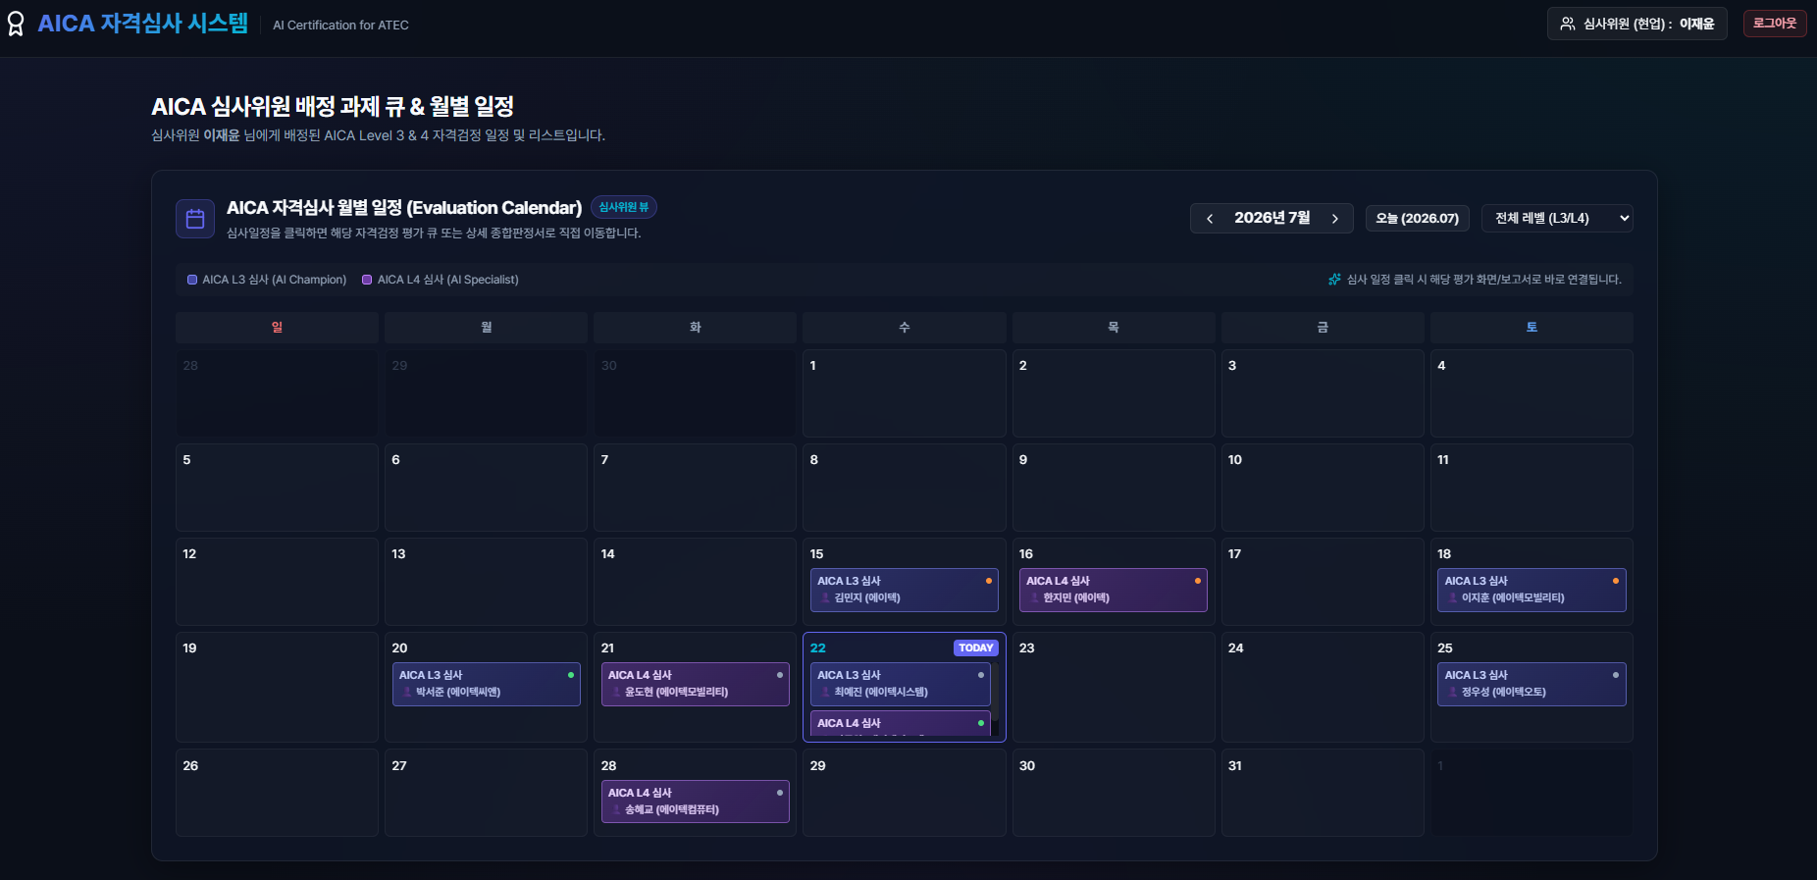
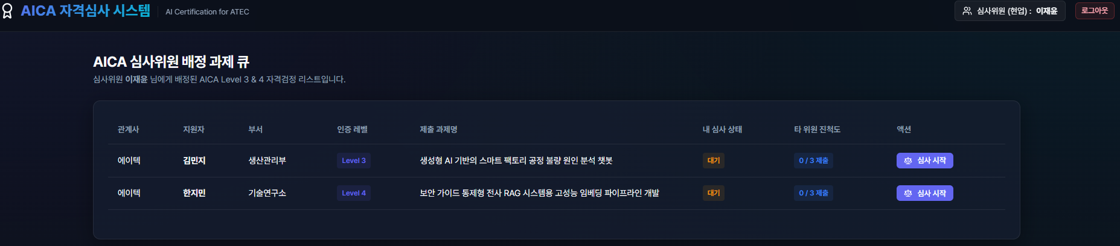
심사위원
내 배정 과제 큐에서 심사 우선순위를 잡습니다
심사 위원 배정 큐 모니터링
심사위원 전용 배정 과제 리스트 가이드:
• 성명 및 이메일 로그인 시, 본인이 패널로 등록된 평가 과제 및
월별 일정 캘린더가 랜더링됩니다.
• 테이블 컬럼: 지원자 정보, 소속 법인/부서, 자격 인증 레벨,
내 평가 진행 현황(대기/완료), 타 위원 제출 진척 상태 배지 표시
[심사하기/수정]:
• 채점을 시작하거나 이미 제출한 내용을 재조정할 때 버튼을 선택해 작업장(Workspace)으로 진입합니다.
AICA 자격심사 시스템 사용자 매뉴얼 · 경영혁신실
11

Slide 12
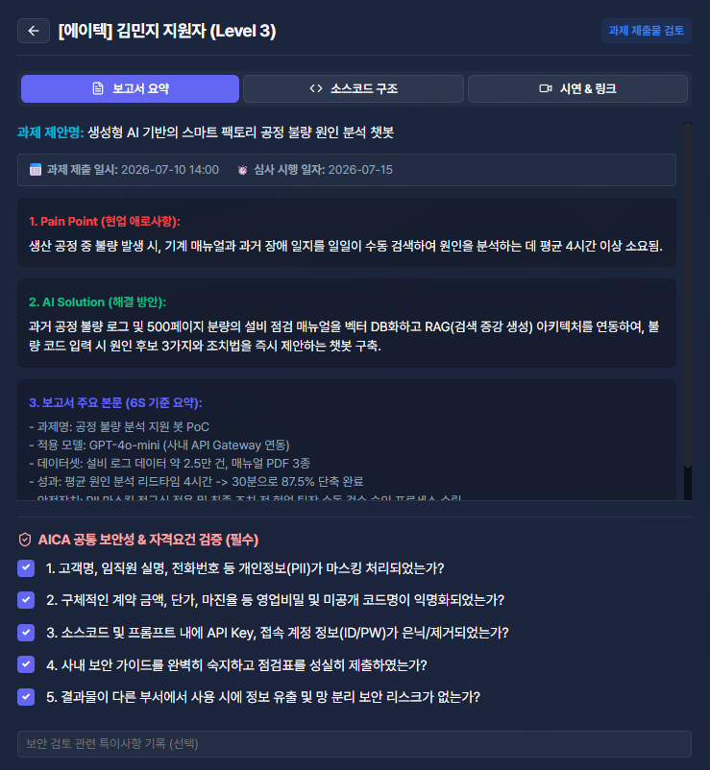
심사위원
채점 전에 제출물의 연결성과 재현 가능성을 봅니다
3대 증빙 자료 다차원 교차 검증
제출물 상세 탭(Tab) 활용 방식:
• 보고서 요약 (Tab 1): 과제 제안 배경 및 Pain Point 극복 방안,
6S 요약 검토 (문제-해결-기대효과의 논리적 일관성 체크)
• 소스코드 구조 (Tab 2): 디렉토리 트리 구조, 라이브러리 구성 및
API Key 노출 방지 대책 검토
• 시연·링크 (Tab 3): 결과 보고서 PDF 원본, Git 저장소 주소, 구동
동영상 링크 유효성 검증
💡 소스코드 및 구동 영상 링크가 손상되었을 경우 정성 의견란에
구체적인 비작동 사유를 기재해 주세요.
AICA 자격심사 시스템 사용자 매뉴얼 · 경영혁신실
12

Slide 13
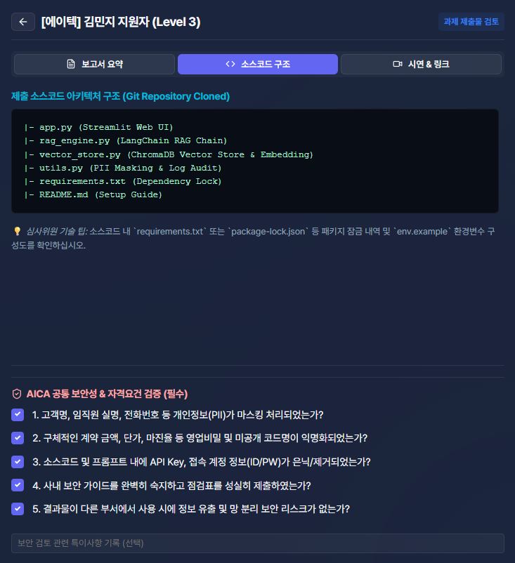
심사위원
채점 전에 제출물의 연결성과 재현 가능성을 봅니다
3대 증빙 자료 다차원 교차 검증
제출물 상세 탭(Tab) 활용 방식:
• 보고서 요약 (Tab 1): 과제 제안 배경 및 Pain Point 극복 방안,
6S 요약 검토 (문제-해결-기대효과의 논리적 일관성 체크)
• 소스코드 구조 (Tab 2): 디렉토리 트리 구조, 라이브러리 구성 및
API Key 노출 방지 대책 검토
• 시연·링크 (Tab 3): 결과 보고서 PDF 원본, Git 저장소 주소, 구동
동영상 링크 유효성 검증
💡 소스코드 및 구동 영상 링크가 손상되었을 경우 정성 의견란에
구체적인 비작동 사유를 기재해 주세요.
AICA 자격심사 시스템 사용자 매뉴얼 · 경영혁신실
13

Slide 14
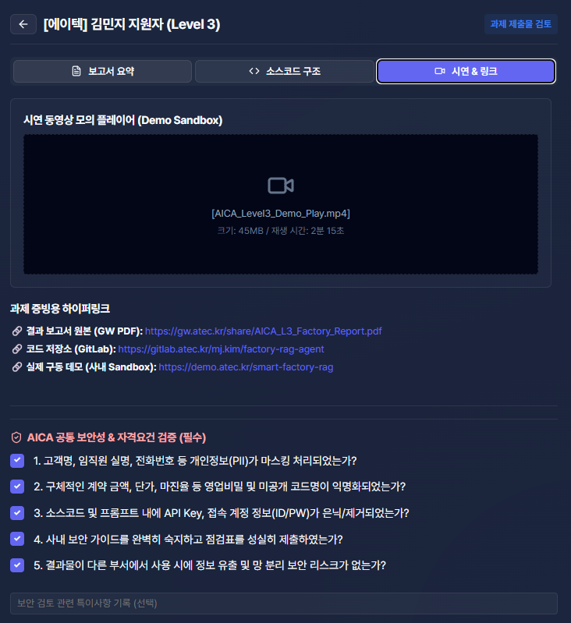
심사위원
채점 전에 제출물의 연결성과 재현 가능성을 봅니다
3대 증빙 자료 다차원 교차 검증
제출물 상세 탭(Tab) 활용 방식:
• 보고서 요약 (Tab 1): 과제 제안 배경 및 Pain Point 극복 방안,
6S 요약 검토 (문제-해결-기대효과의 논리적 일관성 체크)
• 소스코드 구조 (Tab 2): 디렉토리 트리 구조, 라이브러리 구성 및
API Key 노출 방지 대책 검토
• 시연·링크 (Tab 3): 결과 보고서 PDF 원본, Git 저장소 주소, 구동
동영상 링크 유효성 검증
💡 소스코드 및 구동 영상 링크가 손상되었을 경우 정성 의견란에
구체적인 비작동 사유를 기재해 주세요.
AICA 자격심사 시스템 사용자 매뉴얼 · 경영혁신실
14

Slide 15
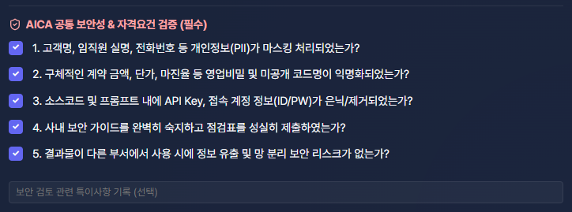
심사위원
공통 보안 체크리스트는 모든 심사의 선행 조건입니다
5대 공통 보안성 자가진단 규칙
모든 심사의 최우선 선행 체크리스트:
• 1. 개인정보(PII): 이름, 메일주소, 연락처 등 완벽 마스킹 여부
• 2. 기밀 정보 익명화: 계약 금액, 단가, 마진율 등 기밀 제거 여부
• 3. 자격증명 제거: 소스코드 내 API Key, ID/PW 제거 여부
• 4. 보안 가이드 준수: 보안실 배포 규정 및 자가점검 여부
• 5. 유출 위반 차단: 타 부서 및 망 분리 활용 시 유출 위험 제거 여부
⚠️ Red Flag 경고 연동:
• 하나라도 미준수 시 '보안 주의 알림'이 대시보드에 연동되며, 중대한 자격증명 노출은 즉시 불합격 처리 대상이 됩니다.
AICA 자격심사 시스템 사용자 매뉴얼 · 경영혁신실
15

Slide 16
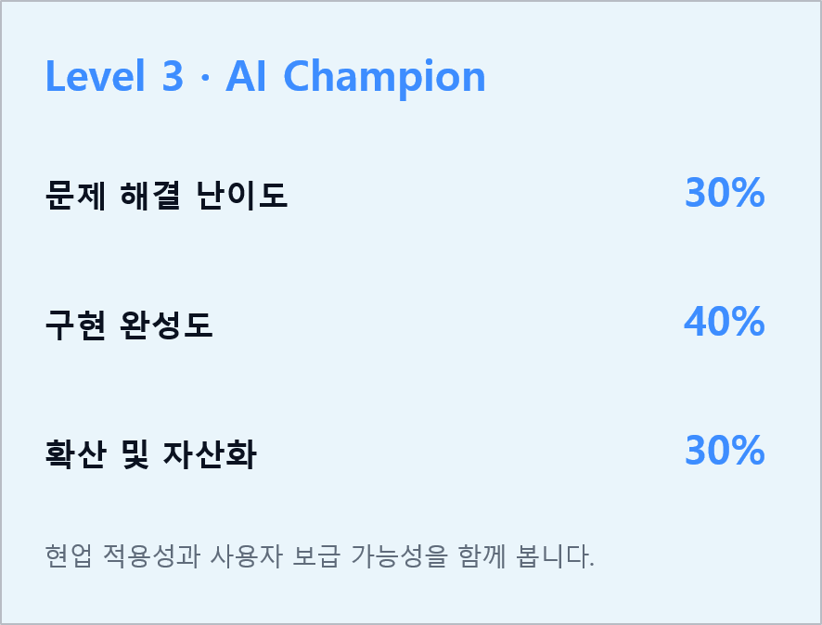
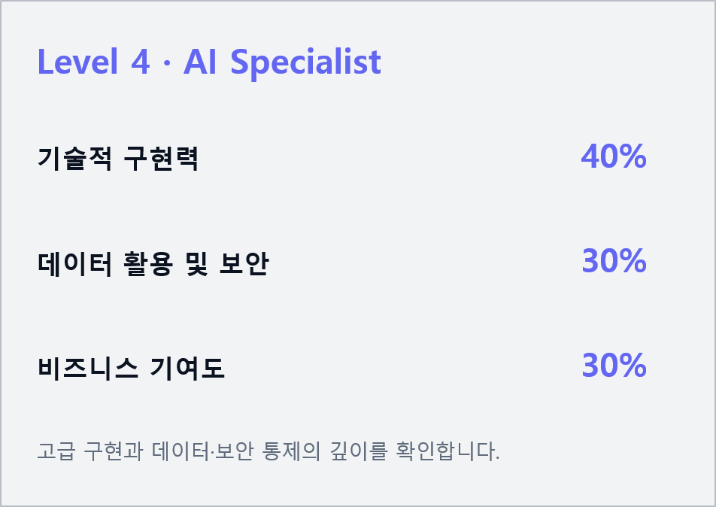
심사위원
Level에 따라 채점 축과 가중치가 달라집니다
심사 자격 레벨별 가중치 및 배점 척도
자격 등급별 평가 주안점 및 비율:
• Level 3 (AI Champion): 현업 적용성 및 기여 효과 검증
• Level 4 (AI Specialist): 심화 기술력 및 보안 통제 깊이 검증
AICA 자격심사 시스템 사용자 매뉴얼 · 경영혁신실
16

Slide 17
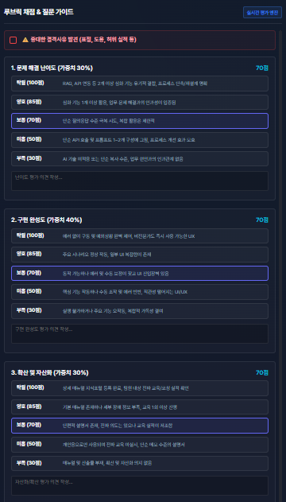
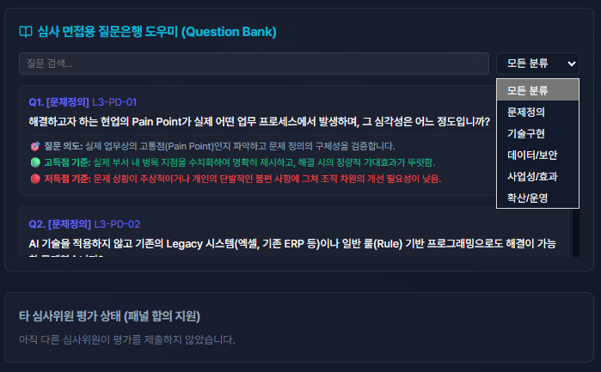
심사위원
점수와 의견은 반드시 같은 근거를 가리켜야 합니다
세부 루브릭 채점 및 질문은행 면접 툴
루브릭 세부 채점 가이드:
• 5단계 등급 선택: (탁월 100, 양호 85, 보통 70, 미흡 50, 부족 30)
• 각 항목마다 정량적/정성적 등급 부여 사유 필수 기재
⚡ Consensus Monitor (의견 불합치 방지):
• 동시 배정된 위원 간 평가 편차가 15점 이상 벌어질 경우 경고 알림
노출 ➡️ 타 위원 의견 수렴 후 조율 합의문 기재
질문은행 도우미 (Question Bank):
• 지원자 과제 유형을 선택하면 면접 질문 리스트와 모범 답변 준거
가이드를 자동으로 제시하여 객관성을 보장합니다.
AICA 자격심사 시스템 사용자 매뉴얼 · 경영혁신실
17

Slide 18
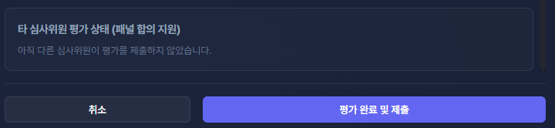
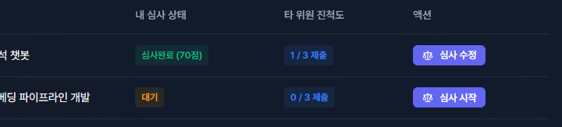
심사위원
제출 전 마지막 확인이 평가 품질을 좌우합니다
평가 최종 검토 및 제출 확정
평가 완료 및 전송 단계:
• 1. 필수값 체크: 보안 체크박스 준수, 루브릭 점수 선택, 세부 의견 누락 여부 최종 갱신
• 2. 타 위원 상태 검토: 타 위원의 점수 노출 없이 평가 진행률만 확인(독립적 판단 견지)
• 3. 평가 제출: [평가 완료 및 제출] 버튼을 선택해 데이터베이스 기록 완료
• 4. 상태 갱신 검증: 본인 대기 큐로 복귀 후 해당 과제 상태가 '완료'인지 확인
💡 최종 판정 계산: 3인의 패널 심사위원이 최종 제출을 모두 완료하는 즉시
파이어스토어에서 평균 점수와 판정을 계산합니다.
AICA 자격심사 시스템 사용자 매뉴얼 · 경영혁신실
18

Slide 19
공통
문제가 생기면 상태·권한·필수값부터 확인하세요
자주 묻는 질문 및 트러블슈팅 조치법
자주 발생하는 이슈 해결 방안:
• 1. 로그인 실패: 등록된 사용자 성명과 사내 이메일 주소가 정확한지 대조해 보세요. (대소문자 및 띄어쓰기 유의)
• 2. 과제 등록 불가: 필수 항목(성명, 이메일, 과제설명 등) 누락 여부 및 심사위원 3인 배정 유무를 확인하세요.
• 3. 점수·판정 미표시: 배정된 3인 패널 심사위원(현업, 기술, 보안) 전원이 최종 제출을 마쳤는지 확인하세요.
• 4. 자료 링크 오류: 사내 보안 인트라넷 링크의 접근 권한 허용 여부 및 URL 정상 동작 여부를 사전에 검토하세요.
💡 완료 전 4대 필수 체크 사항: 정확한 후보자 정보, 이해상충이 없는 패널 매핑, 명확한 평가 근거 작성, 보안 결격 검증 완료
AICA 자격심사 시스템 사용자 매뉴얼 · 경영혁신실
19

Slide 20
End of Document
AICA 자격심사 시스템 사용자 매뉴얼 · 경영혁신실
20

